Slide 1
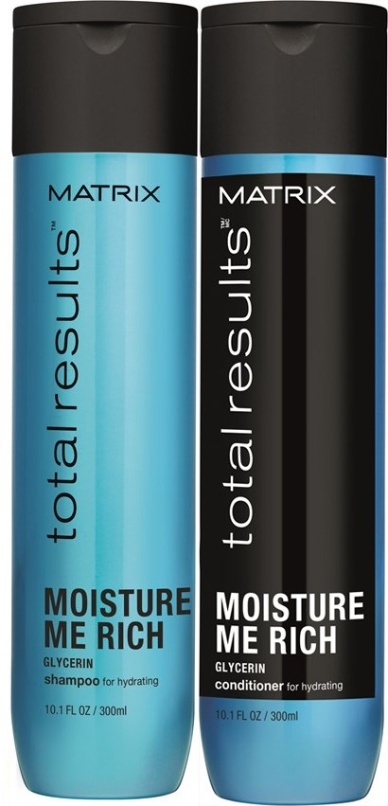
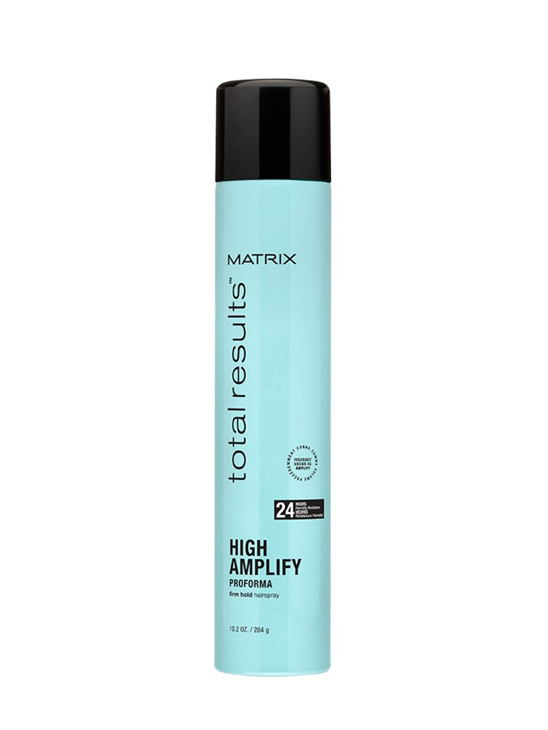
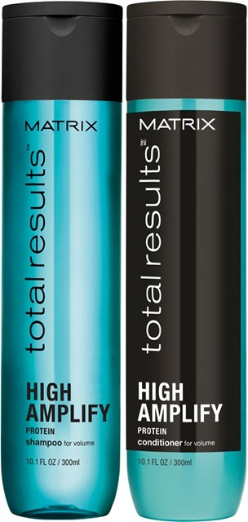
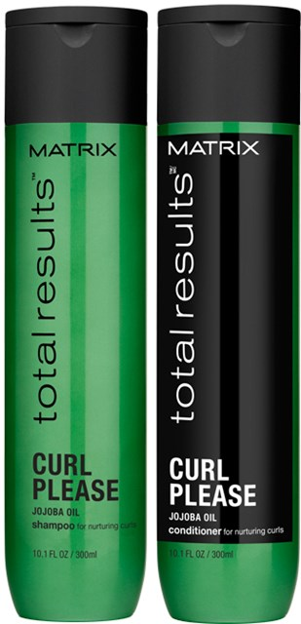
Stöd Våmbs IF P07 Försäljning
MATRIX Shampoo & Balsam 200:- ord. 258:-
Paket 1
Color Obsessed Shampoo Färgbevarande shampoo som tillför fukt och glans. Stärker poröst hår. 300ml
Paket 2
Moisture Me Shampoo Rengör och tillför fukt. För ett mjukt och glansfullt resultat. 300ml
Paket 5
Hårspray
Proforma
Color Obsessed Conditioner Färgbevarande och konditionerand. Stärker poröst hår och tillför fukt och glans. 300ml
Moisture Me Conditioner Konditionerar håret lager för lager och gör håret lätthanterligt. Ger mjukhet och glans. 300ml
100:- ord. 159:-
Proforma.
Ultra-snabbtorkande spray med kraftfull stadga. Ger lyft och volym som varar länge. 400ml
Paket 3
High Amplify Shampoo Rengör samtidigt som den skapar lättviktig volym och hållbart lyft. Även skonsamt för färgbehandlat hår. 300ml
Paket 4
Curl Please Shampoo Rengör och ger vård till lockigt hår. 300ml
Curl Please Conditioner Reder ut, tar bort frissighet och definierar mjuka, behagliga lockar. 300ml
High Amplify Conditioner Rengör samtidigt som den skapar lättviktig volym och hållbart lyft. Även skonsamt för färgbehandlat hår. 300ml

